Slide 1
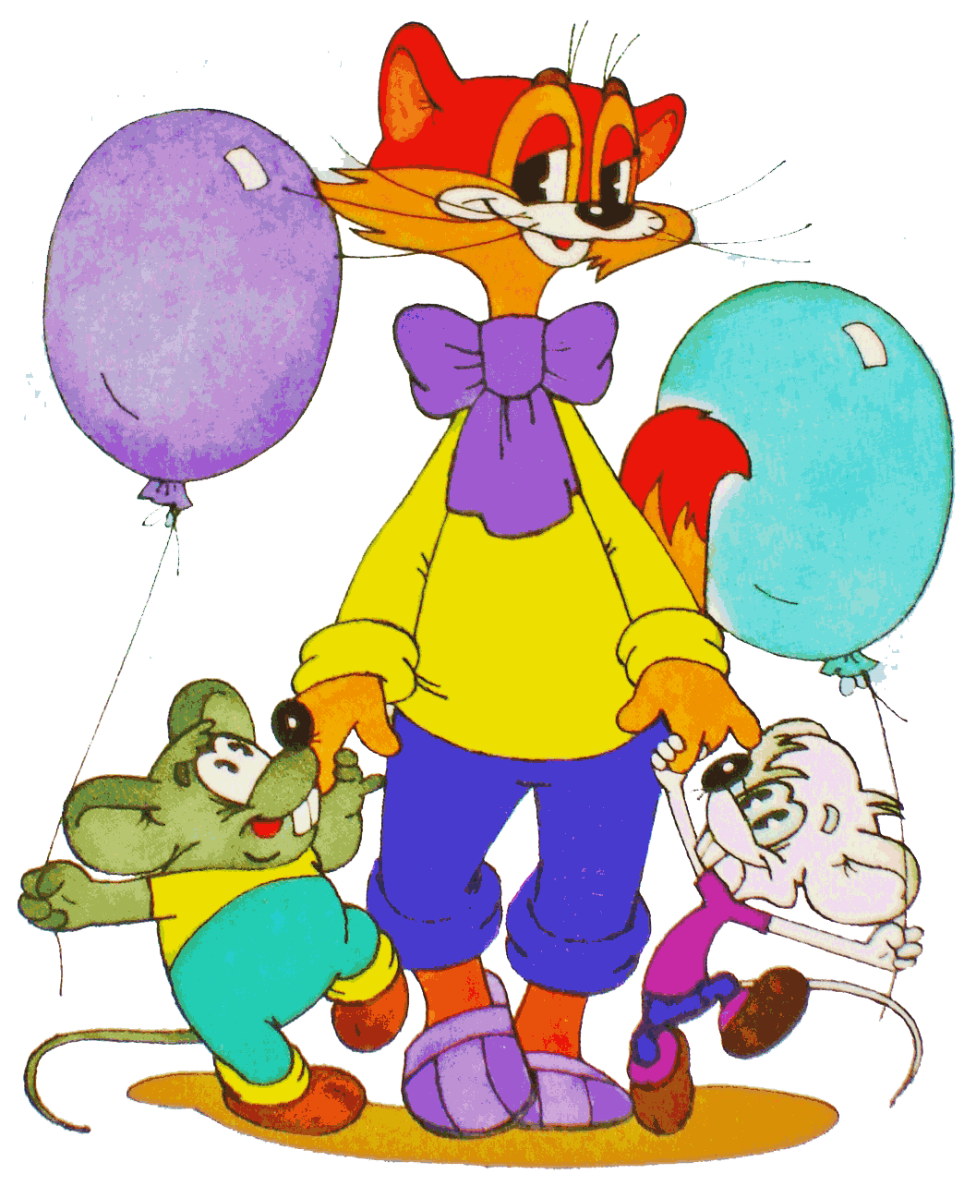
Логическая разминка
2 класс

Slide 2
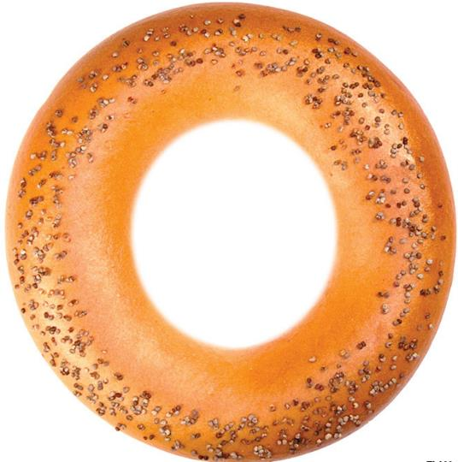
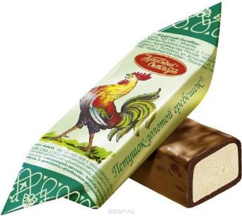
Задача. Чтобы конфету разделить пополам, достаточно сделать один разрез. Сколько надо сделать разрезов, чтобы разделить на две части бублик?

Slide 3
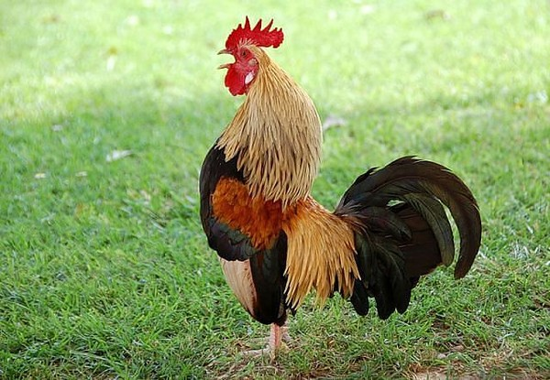
Задача. Один петух разбудил двух человек, спящих на сеновале. Сколько надо петухов, чтобы разбудить 10 человек? (1, 5 ил 10?)

Slide 4
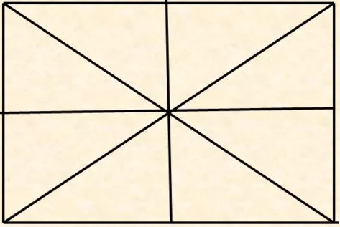
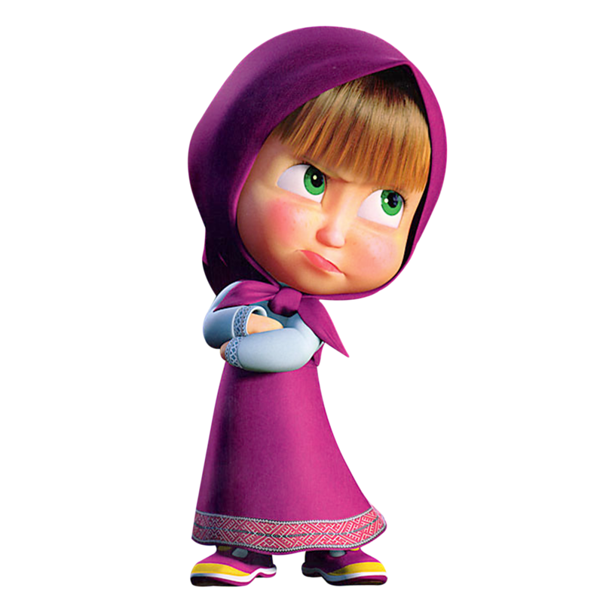
16
Геометрический материал.
Сколько треугольников?

Slide 5
Математический диктант
Запишите цифрами: тридцать, пятьдесят, восемьдесят, сорок.
Запишите число, в котором:
6 десятков, 2 десятка и 5 единиц, 9 десятков и 1 единица, 10 десятков.
3) Запишите соседей числа 48.
4) Запишите числа в порядке убывания: 75, 18, 24, 31, 90, 52.
5) Сколько в числе 27 десятков и единиц?

Slide 6
Устный счёт
69, 23, 54, 32, 17, 81, 100, 96, 70.
Назовите соседей каждого числа.
Назовите числа, в которых десятков больше, чем единиц.
В каких числах сумма цифр равна: 5, 15?
В каком числе цифра 7 обозначает количество единиц?
В каких числах отсутствуют единицы?

Slide 7
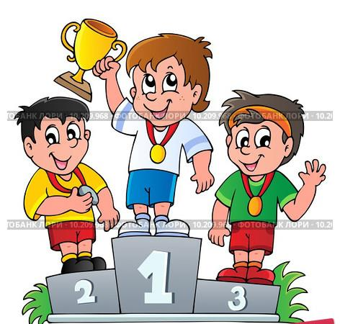
Логическая разминка
В соревнованиях по бегу Ваня, Гриша и Дима заняли первые три места. Какое место занял каждый из мальчиков, если Гриша занял не второе и не третье место, а Дима – не третье?

Slide 8
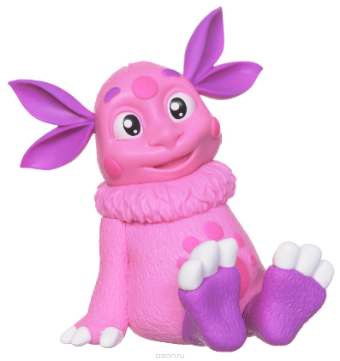
Устный счёт
40, 51, 62, 73, 84, 95
Назовите числа, в которых единиц на 4 больше, чем десятков.

Slide 9
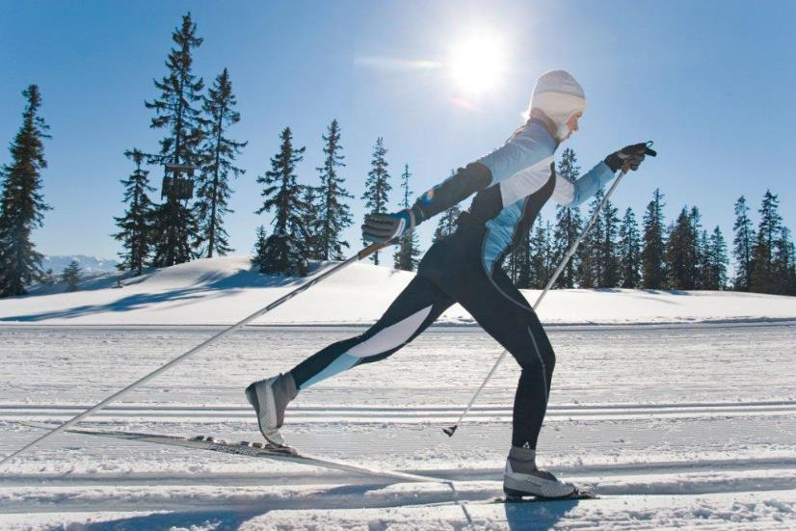
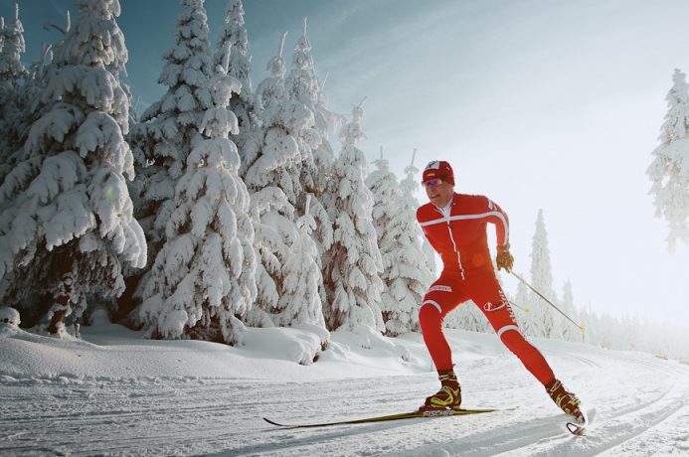
Задача. Два лыжника вышли одновременно навстречу друг другу. Первый прошёл до встречи 2 часа. Сколько времени прошёл до встречи второй лыжник?

Slide 10
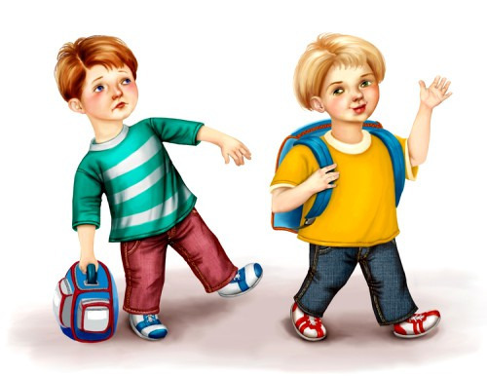
Задача. Из школы домой идут две девочки, а навстречу им два мальчика. Сколько детей идут домой?

Slide 11
Молодцы!

